Slide 1
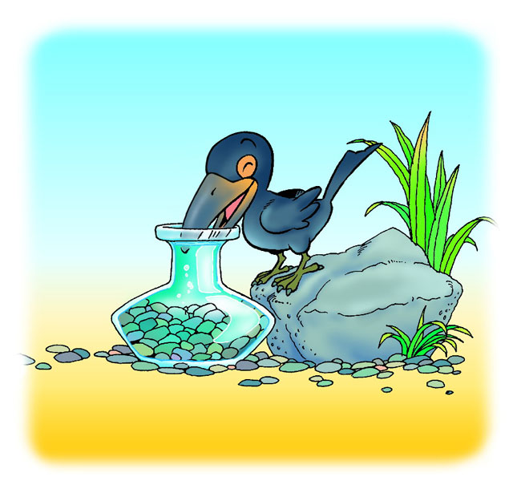
乌鸦喝水

Slide 2
15 乌鸦喝水
hē
喝
一只乌鸦口渴了，到处找水喝。它看见一个瓶子，里面有半瓶水，可是，瓶口小，乌鸦喝不着。怎么办呢？
乌鸦看见旁边有许多小石子，想出办法来了。它叼起小石子，一颗一颗地放到瓶子里。瓶子里的水渐渐升高了，乌鸦就喝着水了。
1
2

Slide 3
15 乌鸦喝水
hē
喝
一只乌鸦口渴了，到处找水喝。它看见一个瓶子，里面有半瓶水，可是，瓶口小，乌鸦喝不着。怎么办呢？
乌鸦看见旁边有许多小石子，想出办法来了。它叼起小石子，一颗一颗地放到瓶子里。瓶子里的水渐渐升高了，乌鸦就喝着水了。
1
2

Slide 4
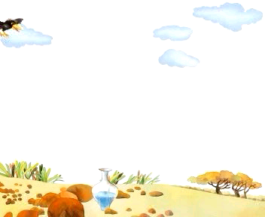
找水喝
乌鸦先（ ），可是（ ），最后（ ）。
喝不着
喝着水了

Slide 5
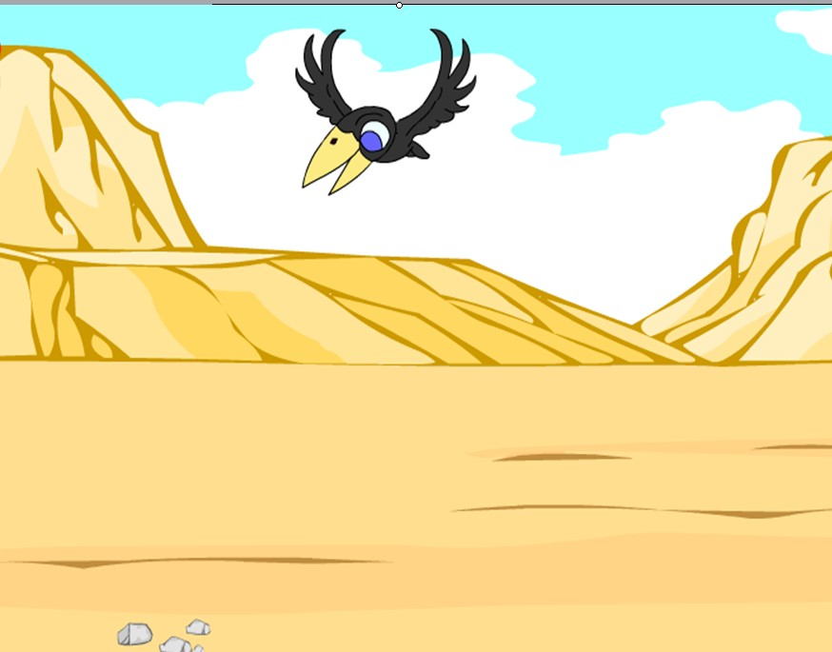
一只乌鸦口渴了，到处找水喝。
口渴
口渴 到处找水喝
找水喝
累、辛苦
找得多＿＿＿＿啊！
Notes:
PPT模板：www.1ppt.com/moban/ PPT素材：www.1ppt.com/sucai/
PPT背景：www.1ppt.com/beijing/ PPT图表：www.1ppt.com/tubiao/
PPT下载：www.1ppt.com/xiazai/ PPT教程： www.1ppt.com/powerpoint/
资料下载：www.1ppt.com/ziliao/ 范文下载：www.1ppt.com/fanwen/
试卷下载：www.1ppt.com/shiti/ 教案下载：www.1ppt.com/jiaoan/
PPT论坛：www.1ppt.cn PPT课件：www.1ppt.com/kejian/
语文课件：www.1ppt.com/kejian/yuwen/ 数学课件：www.1ppt.com/kejian/shuxue/
英语课件：www.1ppt.com/kejian/yingyu/ 美术课件：www.1ppt.com/kejian/meishu/
科学课件：www.1ppt.com/kejian/kexue/ 物理课件：www.1ppt.com/kejian/wuli/
化学课件：www.1ppt.com/kejian/huaxue/ 生物课件：www.1ppt.com/kejian/shengwu/
地理课件：www.1ppt.com/kejian/dili/ 历史课件：www.1ppt.com/kejian/lishi/

Slide 6
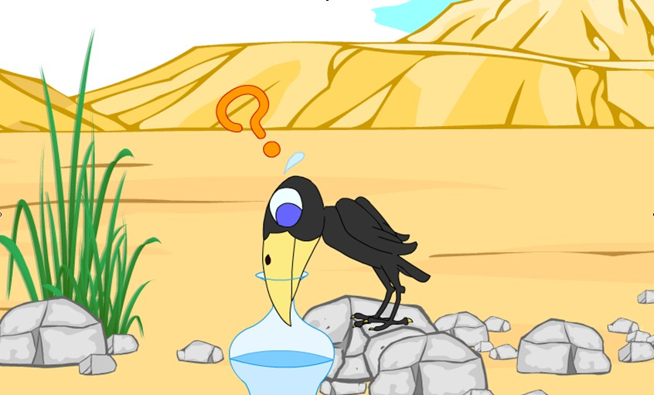
它看见一个瓶子，里面有半瓶水，可是，瓶口小，乌鸦喝不着。

Slide 7
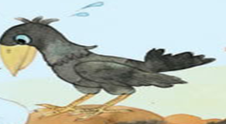
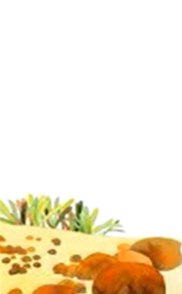



Slide 8
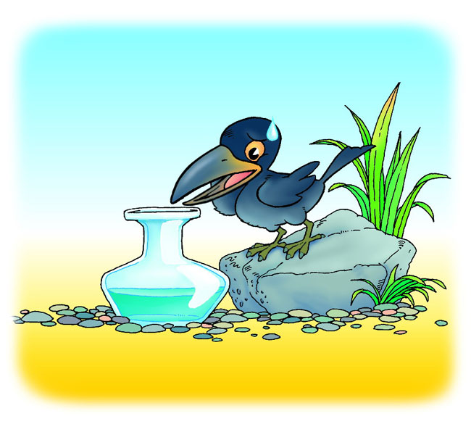
怎么办呢？

Slide 9
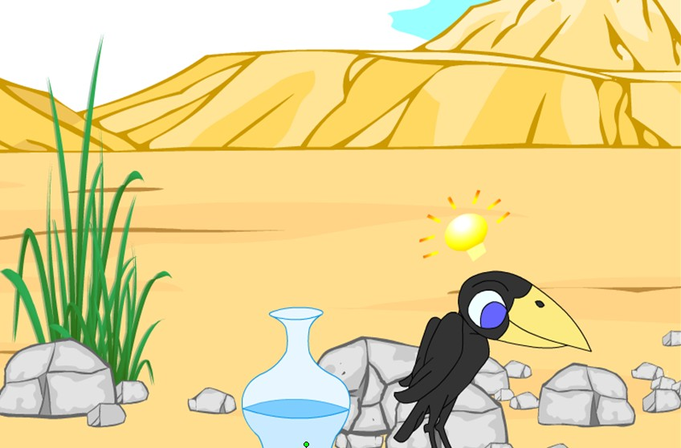
看见
想出
乌鸦看见旁边有许多小石子，想出办法来了。
许多小石子
办法

Slide 10
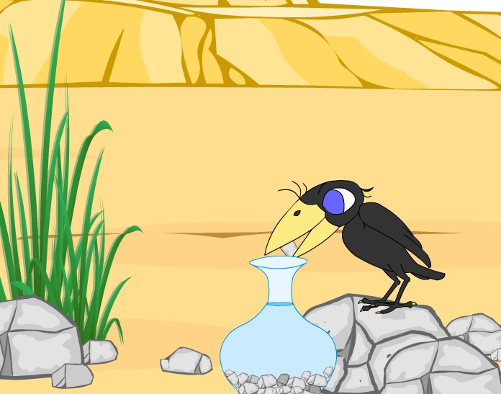
它叼起小石子，一颗一颗地放进瓶子里。
它叼起小石子，一颗一颗地放进瓶子里。
叼起
一颗一颗地

Slide 11
2、乌鸦把小石子一颗一颗地放进瓶子里。
比一比
1、乌鸦把小石子放进瓶子里。

Slide 12
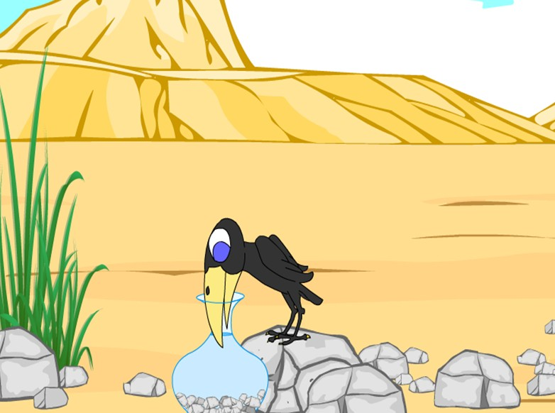
瓶子里的水渐渐升高，乌鸦就
喝着水了。
水 升高
渐渐
水 升高
喝着水
喝着水
开心、高兴
乌鸦好 啊！

Slide 13
比一比
1、瓶子里的水很快升高了。
2、瓶子里的水渐渐升高了。

Slide 14
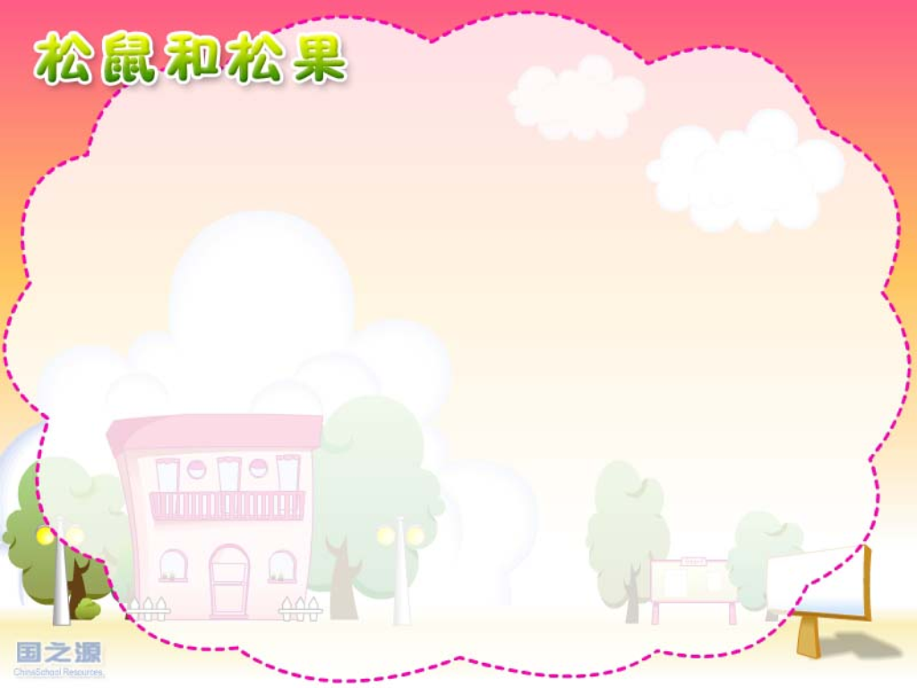
读读说说:
瓶子里的水( )升高了。
渐渐
热起来了
夏天来了，天气渐渐 。
天
亮了
渐渐 。
渐渐 。
小树
长高了

Slide 15
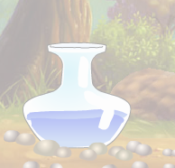







口渴
喝水
乌鸦
许多
瓶子
渐渐
石子
办法

Slide 16
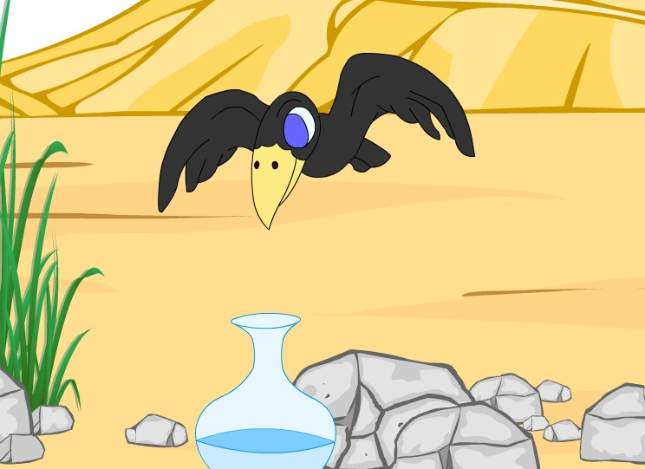

我会背
可是，瓶口___,乌鸦_____。怎么办呢?
一只乌鸦_____了，
到处______。
它看见_____瓶子，
里面有半瓶水，
乌鸦看见_______
____，想出____来了。
它叼起小石子___
_____地放进瓶子里。
瓶子里的水___
______,乌鸦就______。

Slide 17
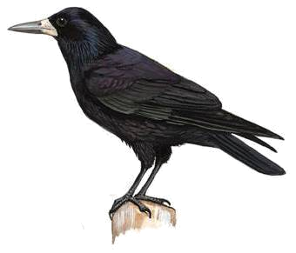
我会背
一只乌鸦_____了，到处______。它看见______ 瓶子，里面有______。可是，瓶口___,乌鸦_____。怎么办呢?
乌鸦看见___________，想出____来了。它叼起小石子________地放进瓶子里。瓶子里的水_________,乌鸦就______。

Slide 18
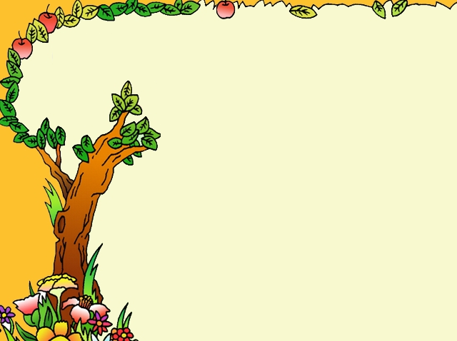
因为乌鸦利用瓶子旁边的
石子喝到了水，所以这是一只
（ ）的乌鸦。

Slide 19
乌鸦喝水
我希望小朋友们能像我一样遇到困难仔细观察、认真思考，做一个聪明的好学生！

Slide 20
拓 展
小乌鸦真聪明！但是，瓶子旁
边要是没有小石子，乌鸦该怎么办
呢？假如你是这只乌鸦，你还能想
出别的办法喝到水吗？

